Slide 1
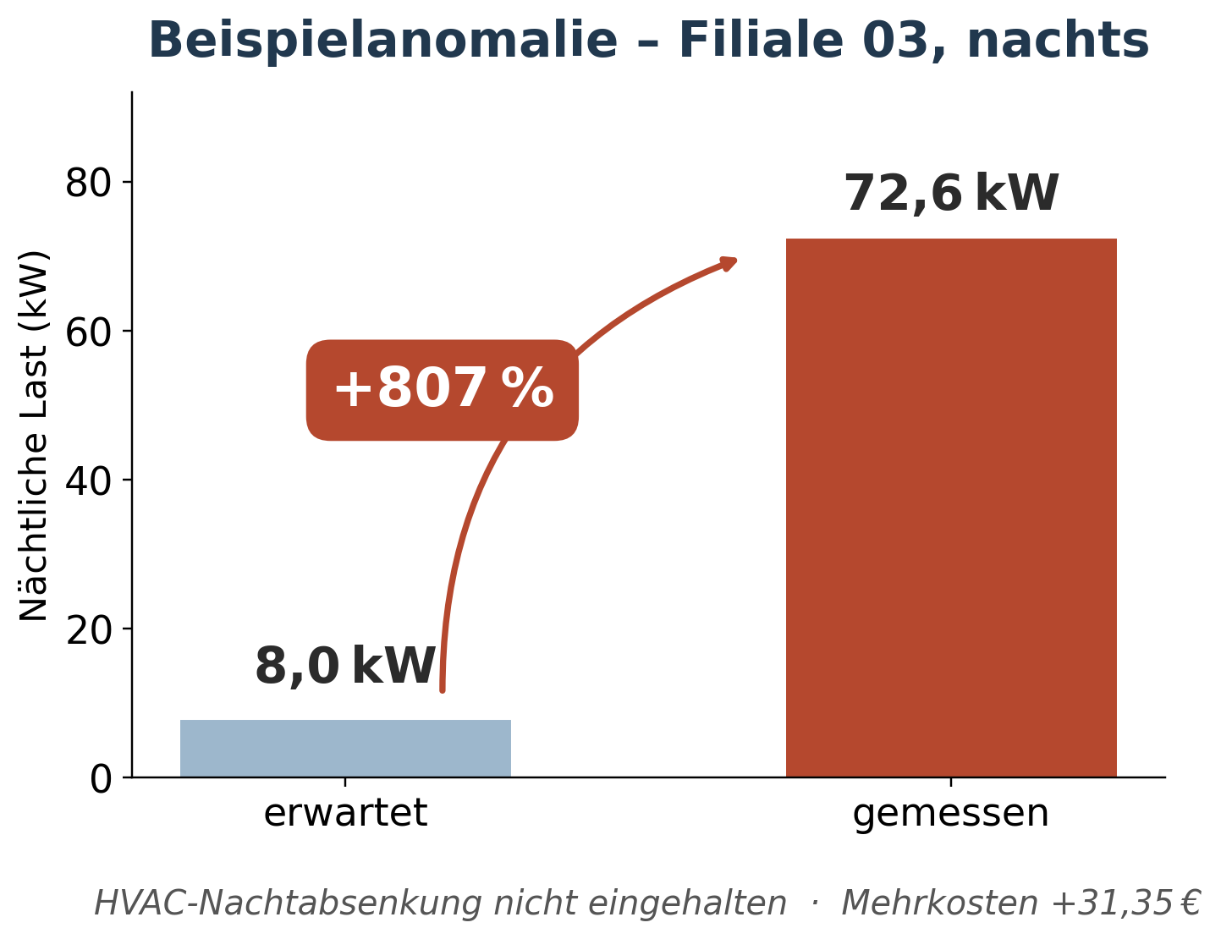
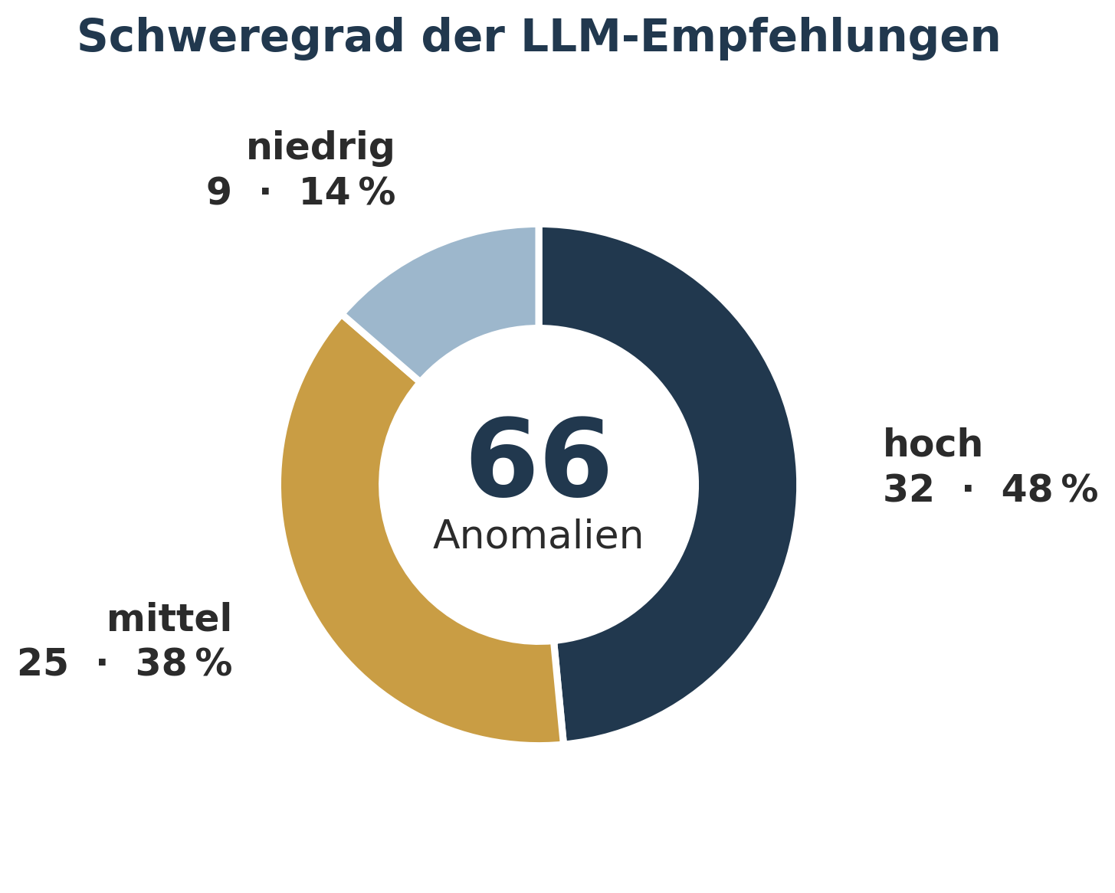
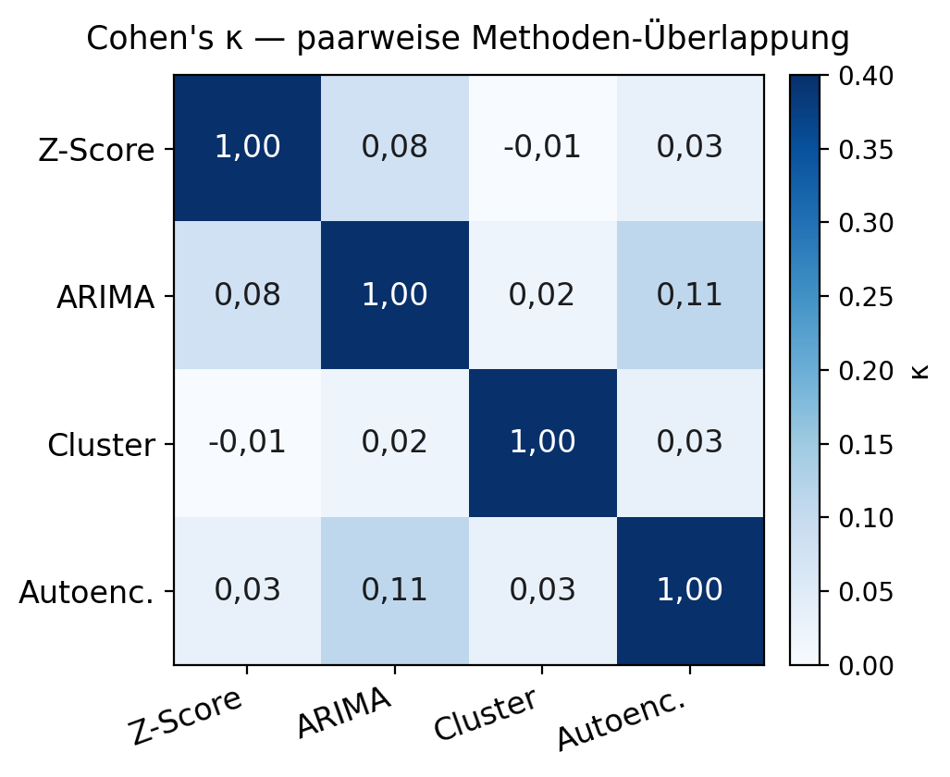
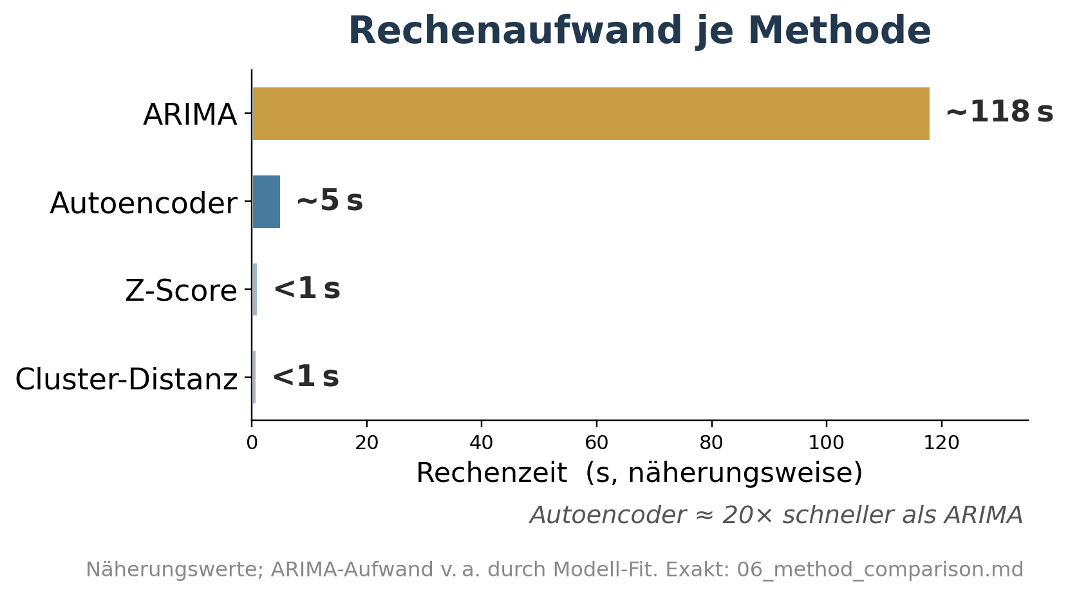
KI-gestützte Anomalieerkennung in Smart-Meter-Daten
Ensemble-Methoden und LLM-gestützte Handlungsempfehlungen für das gewerbliche Energiemanagement
Autoren
Felix Zorn · Jakob Ringel
THWS
Zugehörigkeit
Fakultät für Wirtschaftsingenieurwesen, THWS · Modul „Nachhaltigkeit und Digitalisierung“ (Prof. Dr. M. Müßig)
Einführung
Ergebnis
Der Smart-Meter-Rollout nach dem GNDEW (2023) macht 15-Minuten-Lastgänge gewerblicher Liegenschaften flächendeckend verfügbar. Vermeidbarer Verbrauch — etwa durch fehlerhafte Anlagensteuerung oder fehlende Nachtabsenkung — bleibt ohne systematische Analyse jedoch unentdeckt und verursacht unnötige Kosten und Emissionen.
Etablierte Detektionsverfahren liefern zudem meist nur ein Flag — ohne Begründung, ohne Kostenbezug und ohne konkrete Handlungsoption. Wir haben untersucht, wie sich auffällige Lastgänge nicht nur zuverlässig erkennen, sondern auch automatisch in erklärbare, priorisierte Maßnahmen überführen lassen.
Die vier Methoden sind weitgehend disjunkt: paarweises Cohen’s κ ≈ 0 (max. 0,11 zwischen ARIMA und Autoencoder) — kein Einzelsieger, die Verfahren decken unterschiedliche Anomalietypen ab und ergänzen sich.
Auf den 66 manuell von zwei Gutachtern geprüften Top-Kandidaten erreicht jede der vier Methoden 100 % Precision — die markierten Lastgänge waren durchweg plausibel anomal.
Cost-First-Dashboard
Screenshot hier einfügen
Methodik
Auswertung
1
Datengrundlage: 22 Baumarktfilialen + 1 Sonderstandort, RLM-Lastgänge im 15-Minuten-Takt (2023–2026); zeitlicher Train/Test-Split an 2025-01-01.
Die geringe Überlappung bestätigt die Hypothese: Erst das Ensemble deckt das volle Spektrum der Anomalietypen ab — von kurzen Lastspitzen bis zu dauerhaft überhöhter Grundlast.
Die LLM-Schicht lieferte 66/66 valide Empfehlungen (0 Schemafehler) in rund 8 Minuten Gesamtlaufzeit, mit differenzierter Schweregradverteilung (32 / 25 / 9) — kein „alles hoch“-Bias.
Beispiel: ein Baumarkt zog nachts 72,6 kW statt erwarteter 8,0 kW (+807 %); die lokale LLM-Schicht ordnete dies einer durchlaufenden Anlagensteuerung zu und schätzte die Mehrkosten.
2
Vorverarbeitung: STL-Zerlegung und Feature-Bildung je Standort als gemeinsame Basis aller Detektoren.
3
Vier Detektoren parallel: Z-Score (STL-Residuum), ARIMA je Cluster, Cluster-Distanz, Autoencoder (Dense+LSTM).
4
Union-Ensemble: Zusammenführung der Methoden; Vergleich über paarweises Cohen’s κ und manuelle Plausibilitätsannotation.
Schlussfolgerung & Ausblick
Zielsetzung
Ein Ensemble aus vier Detektoren plus lokaler LLM-Schicht erkennt Lastgang-Anomalien plausibel und liefert erklärbare, kostenbewertete Handlungsempfehlungen. Die Erkennung erfolgt je Standort, ohne ein eigenes Modell pro Filiale: ARIMA und Cluster-Distanz arbeiten cluster-basiert, der Autoencoder kategoriebasiert mit Pro-Standort-Normierung.
Praxis: priorisierte Maßnahmen und ein Schwellwert-Regler ohne Neu-Inferenz. Nachhaltigkeit: Das LLM läuft lokal, ohne Cloud-Datenabfluss und ohne Trainings-Energieaufwand (SDG 7 & 9).
Limitation: Exakte Postleitzahlen je Standort lagen nicht vor; der Wetterkontext stützt sich auf eine einzelne Referenzstation. Ausblick: Übertragung auf weitere Standortkategorien wie Tankstellen und Bürogebäude.
5
LLM-Empfehlung: lokales Qwen 2.5 7B (Ollama) erzeugt strukturierte JSON-Empfehlungen aus Kontext (Wetter, Strompreis, Mehrkosten).
Wir haben untersucht, ob sich Anomalien in gewerblichen Lastgängen erklärbar erkennen lassen — je Standort, aber ohne ein eigenes Modell pro Filiale — und automatisch in priorisierte, kostenbewertete Handlungsempfehlungen überführen lassen.
Hypothese: Ein Ensemble komplementärer Methoden erkennt Lastgang-Anomalien zuverlässiger als jede Einzelmethode; eine lokal betriebene LLM-Schicht übersetzt die Funde in konkrete, nachvollziehbare Maßnahmen für das Energiemanagement.
Quellen & Danksagung
Chandola, Banerjee & Kumar (2009): Anomaly Detection: A Survey · Cleveland et al. (1990): STL-Dekomposition.
Datengrundlage und methodisches Feedback: Industriepartner aus dem Energiebereich.

